Slide 1


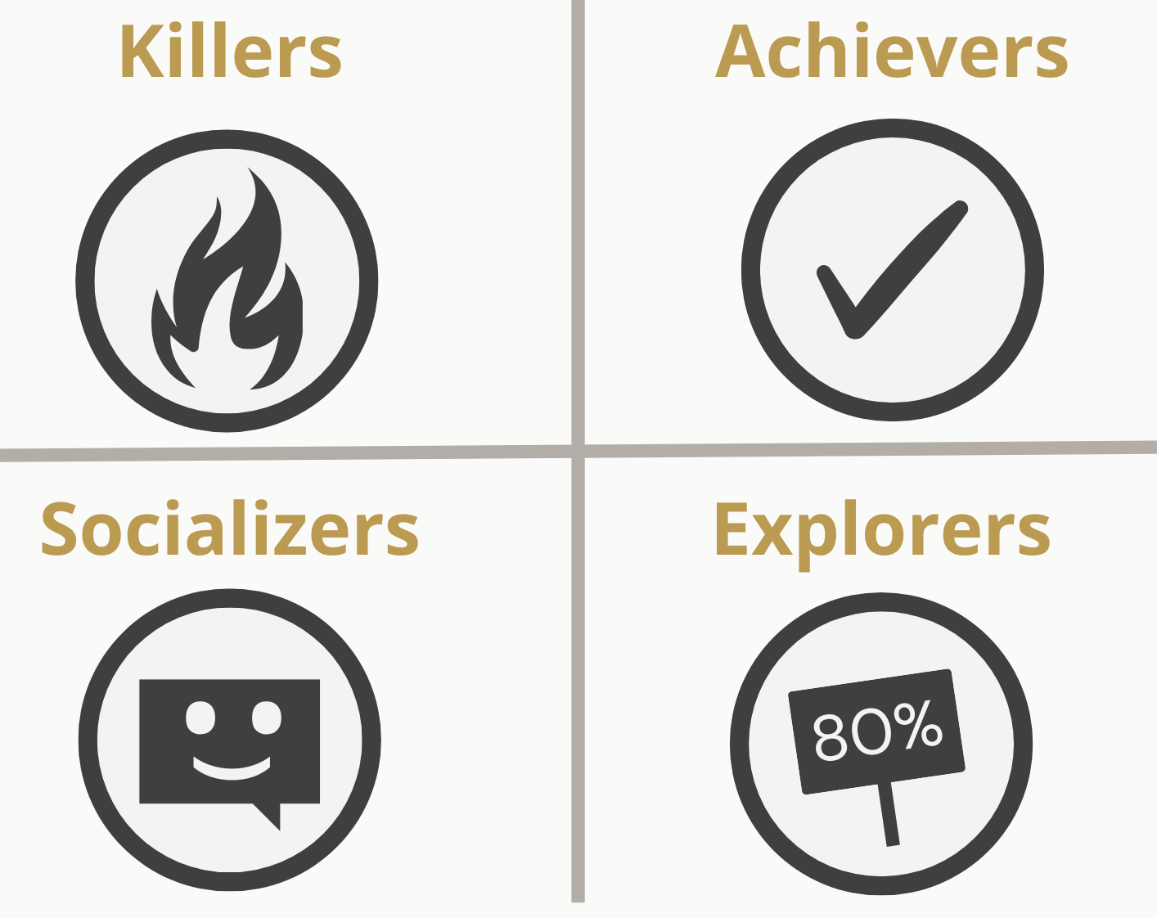

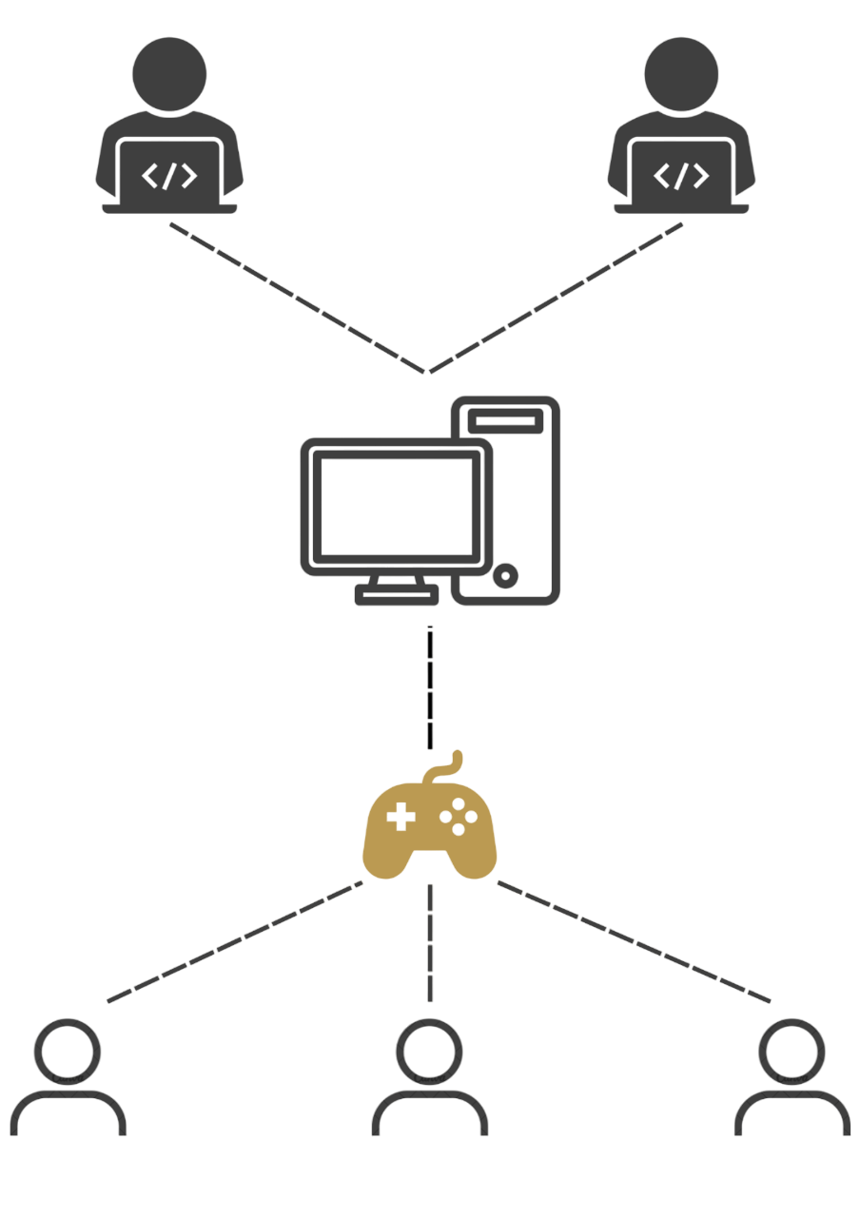







Implementação de um GWAP destinado ao estudo das orientações competitivas e cooperativas de cada tipo de jogador segundo a Taxonomia de Bartle.
Licenciatura em Engenharia Informática
Projeto em Engenharia Informática 2024/2025
ENGENHARIA INFORMÁTICA
Diogo Cabral (78834) | Miguel Teixeira (78321)
Equipa de Orientação: Professor Hugo Paredes e Professor Diogo Guimarães
Objetivos:
Investigar de que forma os Games With a Purpose (GWAPs), orientados para o jogador, em formatos competitivos e cooperativos, influenciam o desempenho e a motivação de trabalhadores. O foco está em campanhas de crowdsourcing com elementos de gamification. Pretende-se, deste modo, promover o envolvimento de diferentes perfis de jogadores.
VÊ A GAMEPLAY DO JOGO AQUI
Motivação:
Superar as limitações atuais dos GWAPs através de uma abordagem mais envolvente e motivadora. O objetivo é tornar as plataformas de crowdsourcing mais eficazes e ajustadas aos perfis individuais dos utilizadores.
Problema e Resolução:
Os questionários tradicionais, como o Teste de Bartle, são frequentemente longos, repetitivos e exigem introspeção constante por parte dos participantes. Este processo pode tornar-se cansativo e pouco envolvente, o que afeta a motivação e, por vezes, a fiabilidade das respostas obtidas. Para resolver este problema, foi desenvolvido um jogo que avalia o perfil do utilizador de forma interativa e contextualizada. Em vez de responder a perguntas abstratas, o jogador toma decisões dentro do jogo que refletem as suas motivações e preferências.
Desenvolvimento:
Resultados:
O processo começou com a criação da Mockup do jogo, inspirado em The Binding of Isaac e validado pelos orientadores. Em seguida, foram exploradas abordagens para o design de personagens e cenários, com recurso a ferramentas como Photoshop e Canva.
Na fase de implementação, foi definida a arquitetura do jogo e desenvolvidas funcionalidades essenciais, como navegação entre níveis, abertura de baús e eliminação de inimigos.
Por fim, integrou-se uma API REST e uma Base de Dados em C#, permitindo enviar os dados do jogadores para o computador do Host. Com isto, o jogo ficou pronto para a fase de testes.
Para validar o nosso método de identificação de perfis de jogador, aplicámos inicialmente o questionário de Bartle a cerca de 50 participantes, classificando-os como Achievers, Explorers, Socializers ou Killers. Posteriormente, durante o jogo, introduzimos perguntas com o mesmo objetivo, adaptadas ao contexto do protótipo. A comparação entre os dois momentos revelou uma elevada correspondência com:
Apenas 11% apresentaram variações, possivelmente influenciadas por fatores externos ou pelo ambiente do jogo. Estes resultados confirmam a fiabilidade do questionário e a precisão da nossa abordagem integrada na experiência de jogo.
Publicações:
[1] - BartleZ: A Gamified Approach to Overturn Traditional Bartle Player Type Attribution
[2] - Enhancing Bartle’s Taxonomy Player Type Assessment through a Game with a Purpose
[3] - Exploring Competitive and Cooperative Orientations in Bartle’s Taxonomy through a GWAP Gameplay
Escola de Ciências e Tecnologia
Universidade de Trás os Montes e Alto Douro

